Slide 1
ПУТЕВОДИТЕЛЬ ДЛЯ РОДИТЕЛЕЙ
Дополнительная образовательная программа
социально-педагогической направленности
ЦЕНТРА АКТИВНОСТИ ЗДОРОВОГО ОБРАЗА
И ОСНОВ БЕЗОПАСНОСТИ ЖИЗНЕДЕЯТЕЛЬНОСТИ
«ШКОЛА АРКАДИЯ ПАРОВОЗОВА»

Slide 2
СОДЕРЖАНИЕ
Целевой раздел
  Пояснительная записка
  Принципы реализации программы
  Характеристика особенностей развития детей
  Планируемые результаты освоения программы
  Способы проверки ожидаемых результатов
Содержательный раздел
  Система и последовательность работы с детьми
  Перспективный план программы
  Взаимодействия с родителями
Организационный раздел
  Предметно – пространственная среда
  Материально – техническое обеспечение

Slide 3
Настоящая рабочая программа разработана в соответствии с:
1.Федеральный закон от 29 декабря 2012 г. № 273-ФЗ (актуальная ред.) «Об образовании в Российской Федерации» http://www.consultant.ru/document/cons_doc_LAW_140174/
2.Конвенция о правах ребенка (одобрена Генеральной Ассамблеей ООН 20.11.1989) (вступила в силу для СССР 15.09.1990)https://www.consultant.ru/document/cons_doc_LAW_9959/
3.Федеральный закон 24 июля 1998 г. № 124-ФЗ (актуальная ред. от 14.07.2022) «Об основных гарантиях прав ребенка в Российской Федерации» http://www.consultant.ru/document/cons_doc_LAW_19558/
4.Приказ Министерства образования и науки Российской Федерации от 17 октября 2013 г. № 1155 (ред. от 08.11.2022) «Об утверждении федерального государственного образовательного стандарта дошкольного образования» (зарегистрирован Минюстом России 14 ноября 2013 г., регистрационный № 30384) https://www.consultant.ru/document/cons_doc_LAW_154637/
5.Постановление Главного государственного санитарного врача Российской Федерации от 28 сентября 2020 года № 28 Об утверждении
санитарных правил СП 2.4.3648-20 «Санитарно-эпидемиологические
требования к организациям воспитания и обучения, отдыха оздоровления
детей и молодежи»
http://publication.pravo.gov.ru/Document/View/0001202012210122
6.Постановление Главного государственного санитарного врача Российской Федерации от 28 января 2021 г. № 2 Об утверждении санитарных правил и норм СанПиН 1.2.3685-21 «Гигиенические нормативы и требования к обеспечению безопасности и (или) безвредности для человека факторов среды обитания» http://publication.pravo.gov.ru/Document/View/0001202102030022

Slide 4
В дошкольной образовательной организации обязательная и первоочередная задача взрослых (педагогов и родителей) состоит в том, чтобы оберегать и защищать маленьких детей, подготовить их к встрече с различными сложными, а порой опасными жизненными ситуациями. Необходимо выделить такие правила поведения, которые дети должны выполнять неукоснительно, так как от этого зависят их здоровье и безопасность.
Безопасность – это не просто сумма усвоенных знаний, а стиль жизни, адекватное поведение в различных ситуациях. Кроме того, дети могут оказаться в неожиданной ситуации на улице и дома, поэтому главным в работе по данному направлению является стимулирование развития у детей самостоятельности и ответственности. Все, чему учат детей, они должны уметь применить в реальной жизни, на практике.

Slide 5
С целью формирования у воспитанников основ безопасности жизнедеятельности (состояния физической, психической и социальной защищенности), как необходимого условия полноценного развития человека. Программа является рабочей программой социально – коммуникативной направленности. Содержание данной программы направлено на освоение дошкольниками опыта безопасности жизнедеятельности. Программа рассчитана на 4 года обучения, начиная со второй младшей группы (3- 4 года) до выпуска детей в школу (7 – 8 лет).

Slide 6
Цель данной программы: формирование основ безопасного поведения дошкольников в быту, социуме, природе. Исходя из поставленной цели, сформированы задачи реализации программы:
создать условия для обучения детей правилам безопасного поведения;
познакомить детей дошкольного возраста с элементарными правилами безопасного поведения в различных ситуациях (с незнакомыми людьми, в быту, в окружающей природе, на улице и дороге);
сформировать умение самостоятельно применять их в жизни;
активизировать внимание родителей к решению задач по ОБЖ;
воспитывать стремление уважать свои права и права других, желать добра другому, готовность действовать сообща.

Slide 7


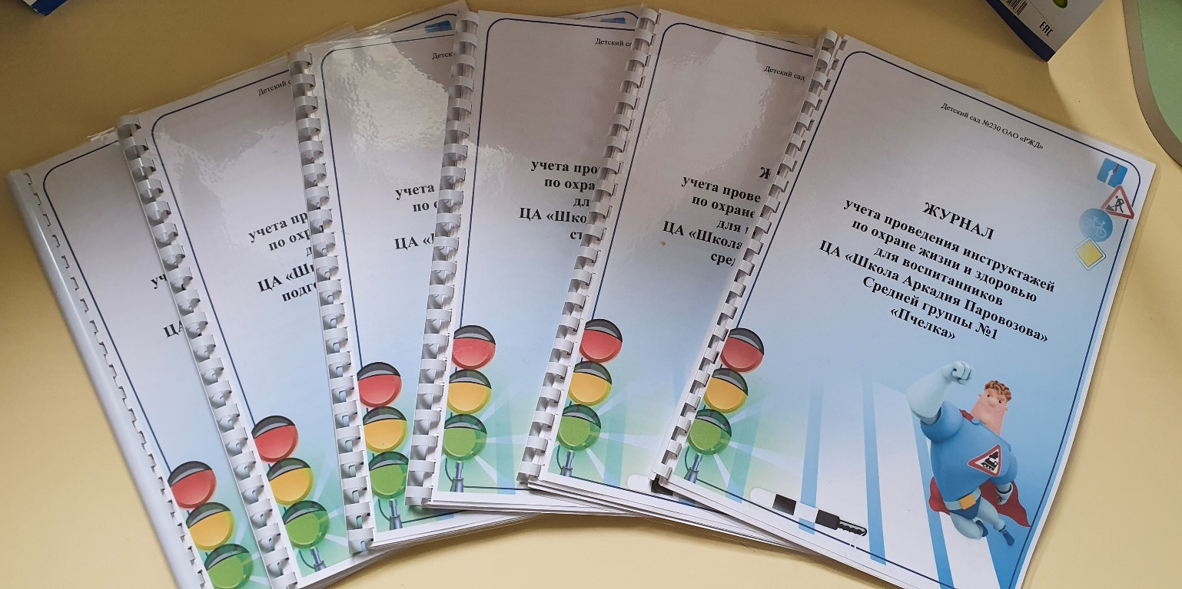

Slide 8
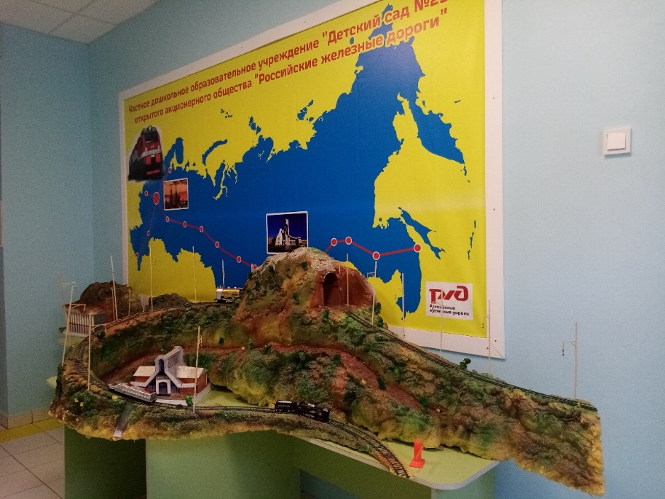
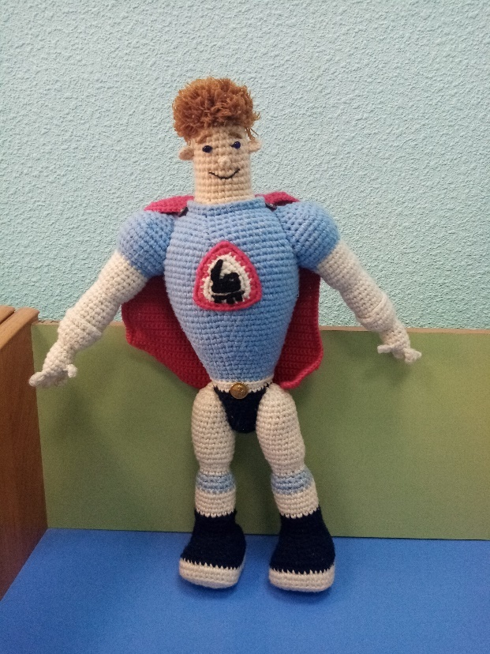
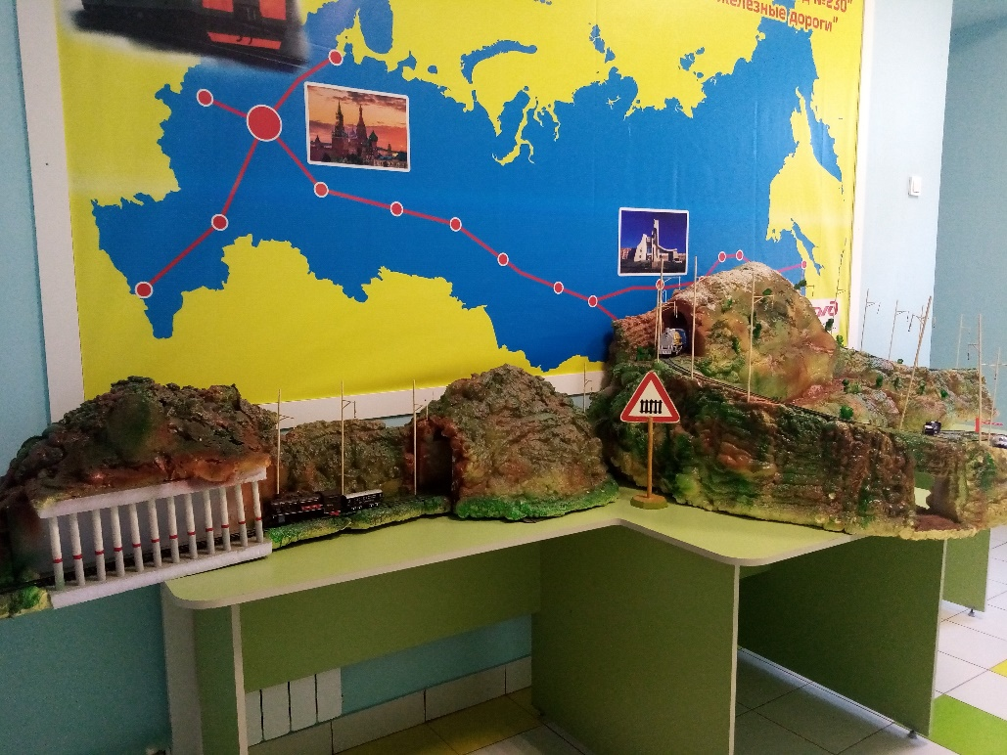
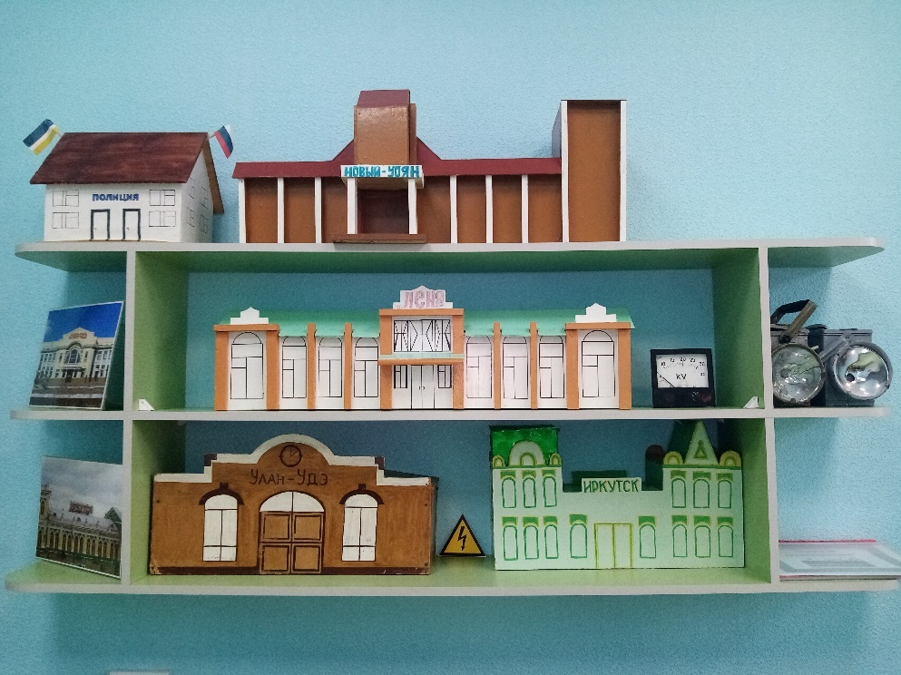
В реализации поставленных целей и задач помогает развивающая предметно – пространственная среда.

Slide 9
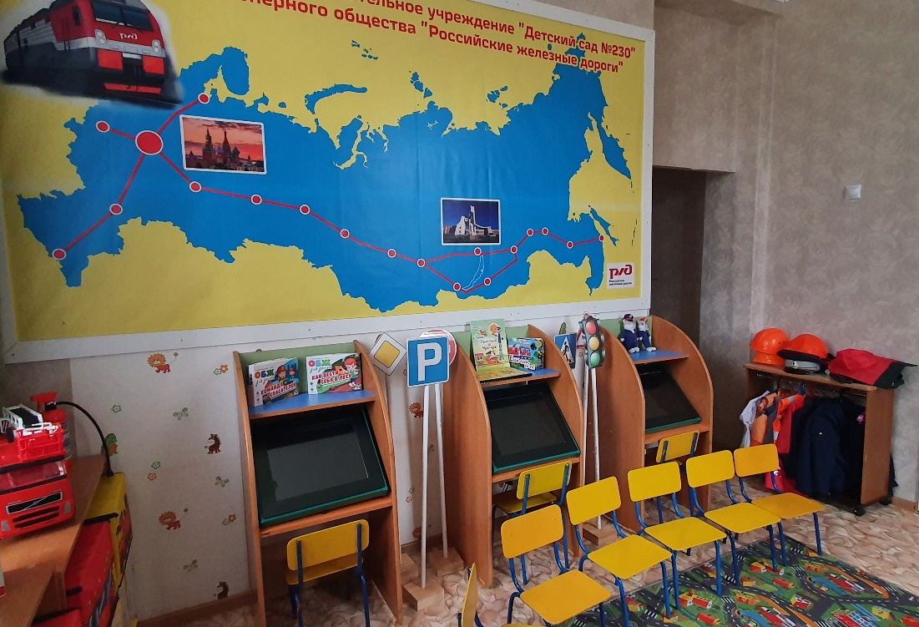
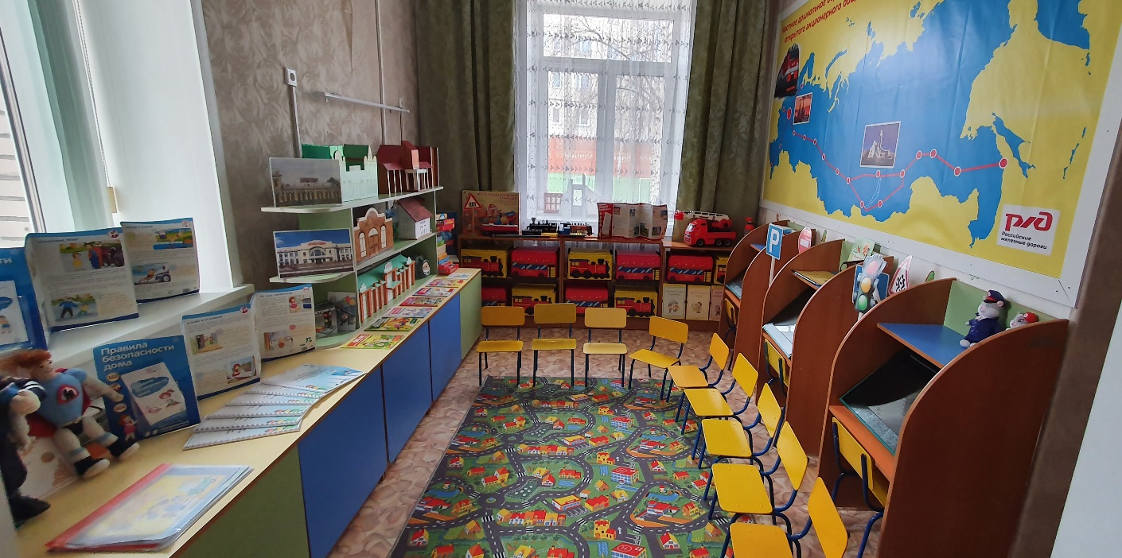
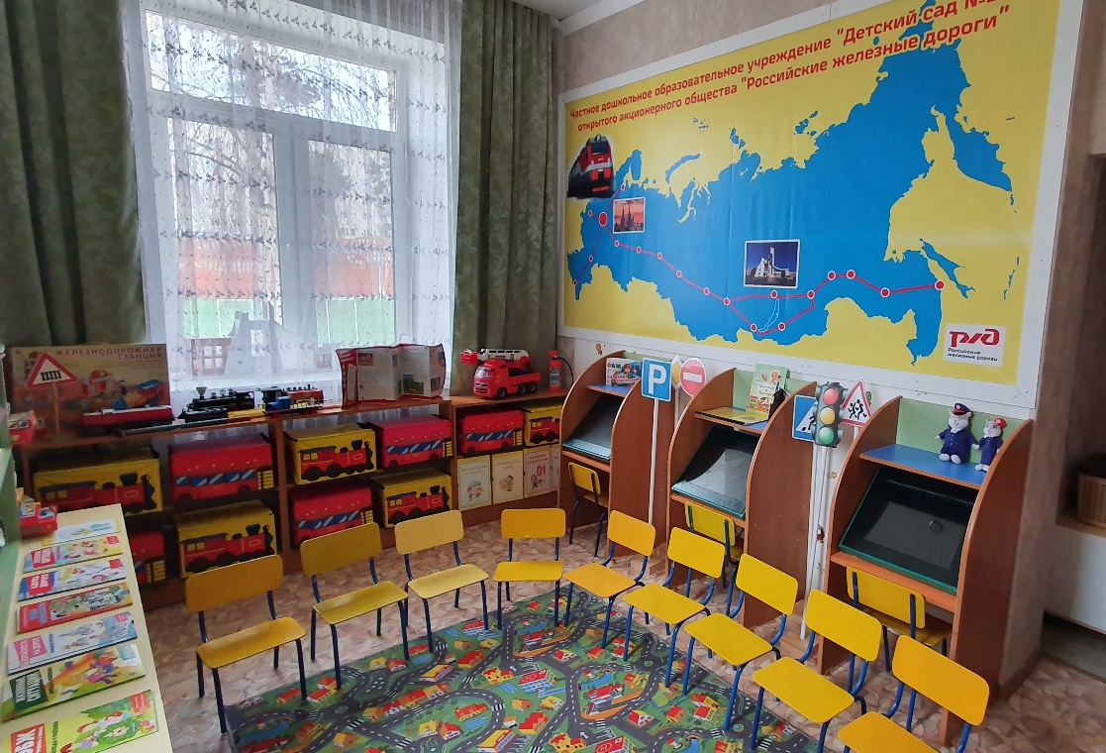
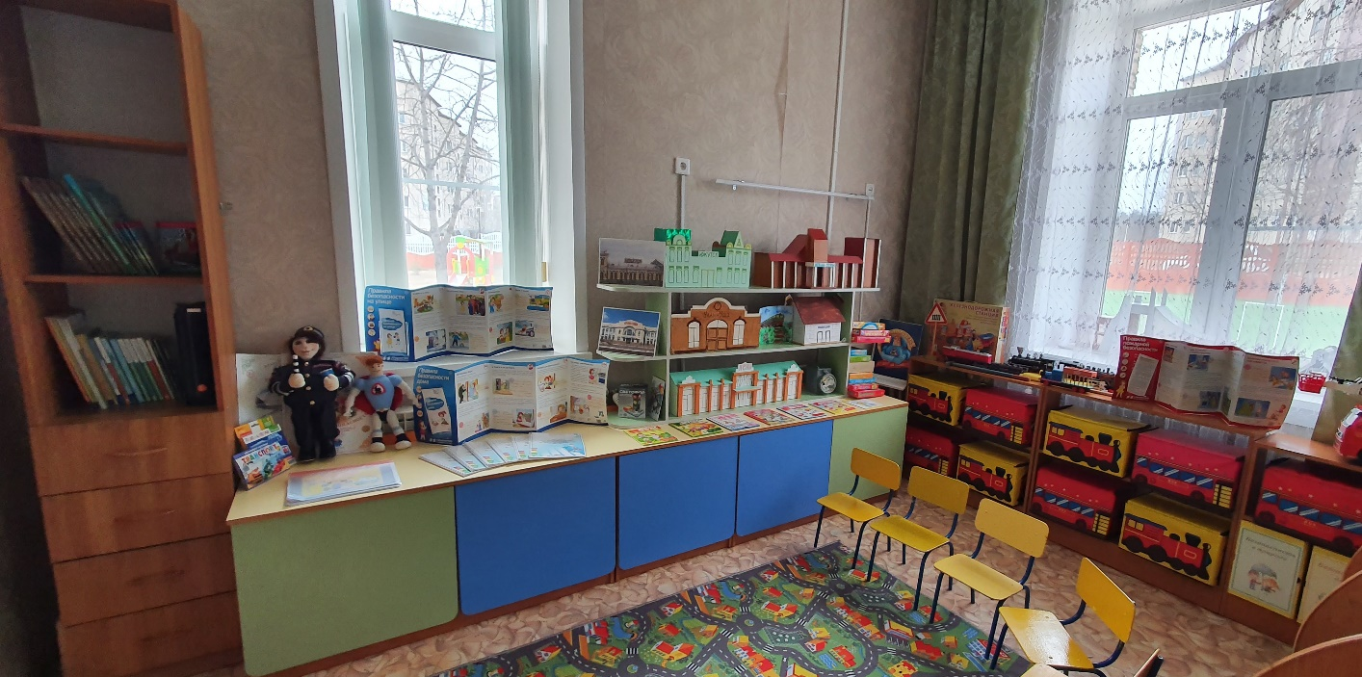

Slide 10
Принципы реализации программы
Реализация поставленной цели и задач осуществляется с учетом следующих основных принципов:
системность и последовательность (любая новая ступень в обучении детей опирается на уже освоенное);
доступность (усложнение материала происходит с учетом возрастных особенностей детей);
включение в деятельность (игровую, познавательную, экспериментальную и другие);
наглядность;
динамичность (интеграция задач в разные виды деятельности);
психологическая комфортность (снятие стрессовых факторов).

Slide 11
Формы организации по формированию основ безопасного поведения.
Познавательные занятия
Беседы
Рассказы (рассказ – объяснение)
Работа с наглядным материалом
Игры (подвижные, сюжетно-ролевые, дидактические)
Игровые ситуации – загадки
Моделирование ситуаций
Просмотр мультфильмов
Конкурсы
Викторины
Продуктивная деятельность (рисование, конструирование, аппликация, лепка)
Праздники, развлечения
Экскурсии и т.д.

Slide 12
Целевые ориентиры на этапе завершения дошкольного образования:
осознанное отношение к вопросам личной безопасности и безопасности окружающих;
проявление дисциплинированности, самостоятельности, выдержки в соблюдении правил поведения;
знание правил безопасного поведения на улицах города, в социуме, в быту;
умение заботиться о своем физическом здоровье и соблюдать правила безопасности жизнедеятельности;
умение выбрать адекватную модель поведения в различных жизненных ситуациях;
представления о возможных негативных последствиях для других людей своими неосторожными действиями.

Slide 13
Диагностика с детьми дошкольного возраста проводится два раза в год: в начале и в конце учебного года. Диагностика проводится по следующим показателям:
Знание о безопасной деятельности в природе.
Знание правил безопасного поведения.
Умение принимать решение.
Коммуникативность.
По всем показателям определены три вида выполнения заданий – обычно, изредка, никогда. Определяются в зависимости от степени самостоятельности выполнения ребенком предложенного задания:
Никогда - предполагает практически невыполнение задания даже с помощью взрослого.
Изредка - ребёнок справляется с заданием с помощью взрослого.
Обычно - выполняет задание самостоятельно.
  Способы проверки ожидаемых результатов

Slide 14
Система и последовательность работы с детьми
Система и последовательность работы по основам безопасности жизнедеятельности дошкольников представлена тематическими блоками:
Ребенок на улице
Ребенок на природе
Ребенок дома
Здоровье ребенка
Ребенок и другие люди

Slide 15
Блок «Ребенок на улице»
Устройство проезжей части.
«Зебра», светофор и другие дорожные знаки для пешеходов.
Милиционер – регулировщик.
Правила поведения в транспорте.
Если ребенок потерялся на улице.
Блок «Ребенок и природе»
В природе все взаимосвязано.
Бережное отношение к живой природе.
Ядовитые растения.
Контакты с животным
Блок «Ребенок и другие люди»
Взаимодействие с людьми
О несовпадении приятной внешности и добрых намерений.
Опасные ситуации контактов с незнакомыми людьми.
Ребенок и другие дети, в том числе подростки.

Slide 16
Блок «Ребенок дома»
Прямые запреты и умение правильно обращаться с некоторыми предметами.
Открытое окно, балкон как источник опасности.
Экстремальные ситуации в быту.
Если «чужой» приходит в дом.
Блок «Здоровье ребенка»
Здоровье – главная ценность человеческой жизни.
Изучаем свой организм.
О профилактике заболеваний.
О навыках личной гигиены.
Врачи – наши друзья.
О роли лекарств и витаминов.
Правила оказания первой помощи.

Slide 17
  Взаимодействия с родителями
Эффективность данной программы в большой степени зависит от положительного примера взрослых. Главное в формировании навыков безопасного поведения детей - это личный пример воспитателей и родителей.
Важно, чтобы родители осознали, что нельзя требовать от ребенка выполнения какого-либо правила поведения, если они сами не всегда ему следуют. Между педагогом и родителями должно быть достигнуто полное взаимопонимание, так как разные требования, предъявляемые детям в дошкольном учреждении и дома, могут вызвать у них растерянность, обиду или даже агрессию.

Slide 18
Основные формы взаимодействия с семьей
Знакомство с семьей: анкетирование, тестирование, опрос.
Информирование родителей о ходе образовательного процесса: дни открытых дверей, индивидуальные и групповые консультации, родительские собрания, оформление информационных стендов, организация выставок детского творчества, создание памяток, буклетов.
Совместная деятельность: привлечение родителей к организации гостиных, к участию в детской исследовательской и проектной деятельности.

Slide 19
Основные формы взаимодействия с семьей
Знакомство с семьей: анкетирование, тестирование, опрос.
Информирование родителей о ходе образовательного процесса: дни открытых дверей, индивидуальные и групповые консультации, родительские собрания, оформление информационных стендов, организация выставок детского творчества, создание памяток, буклетов.
Совместная деятельность: привлечение родителей к организации гостиных, к участию в детской исследовательской и проектной деятельности.

Slide 20
Материально – техническое обеспечение
плакаты;
иллюстрации;
сюжетные картинки, отображающие различные ситуации;
Разрезные картинки;
мозаики;
настольно-печатные игры;
дидактические игры;
атрибуты для сюжетно-ролевых игр;
компьютерные презентации;
карточки для индивидуальной работы;

Slide 21
аудиозапись по ОБЖ;
игрушечный транспорт различного функционального назначения (грузовые, легковые машины, автобусы, пожарные машины, скорой медицинской помощи и т. д.);
транспортные средства: (самокаты, машинки, велосипеды);
макеты: светофоров, деревьев, улиц, домов, фигурки людей (пешеходов, водителей, регулировщиков);
настольный макет, моделирующий улицы и дороги;
альбомы по ОБЖ;
дорожные знаки;
муляжи съедобных и несъедобных грибов, плодов;
аптечка;

Slide 22
карточки с телефонами служб спасения;
телефон;
картотека подвижных игр по ОБЖ;
подборка художественной литературы по теме;
конспекты занятий, бесед, досугов, развлечений;
папки-передвижки;
подборка тематических консультаций и памяток для родителей.

Slide 23
Методическое обеспечение программы
1. Парциальная программа «Мир без опасности» Лыкова И.А. «Цветной мир» Москва 2017г
2. Тимофеева Л. Л. Формирование культуры безопасности у детей от 3 до 8 лет. Парциальная программа «Детство- Пресс» 2019
3. Козловская Е.А., Безруков Ю.Г. Концепция непрерывногообучения несовершеннолетних основам дорожной безопасности. М.: ФКУ НИЦ БДД МВД России, 2015.
4. Нестеренко А.А. Страна загадок. – Издательская группа Весь 2018г.
5. Старцева О.Ю. Школа дорожных наук. - М.: ООО «ТЦ Сфера», 2021
6. Гарнышева Т.П. ОБЖ для дошкольников. - СПб.: ООО «Издательство «Детство - Пресс», 2017.
7. Шорыгина Т.А. Осторожные сказки.- CLEVER 2021.
8. Чермашенцева О.В. Основы безопасного поведения дошкольников – Волгоград, Издательство «Учитель», 2020
9. Шорыгина Т.А. «Беседы об основах безопасности с детьми 5-8 лет» - М.; ТЦ «Сфера», 2019
10. Шорыгина Т.А. Беседы о правилах пожарной безопасности - М., ТЦ «Сфера», 2022
11. Скоролуповой О.А. «Правила и безопасность дорожного движения», 2015.

Slide 24
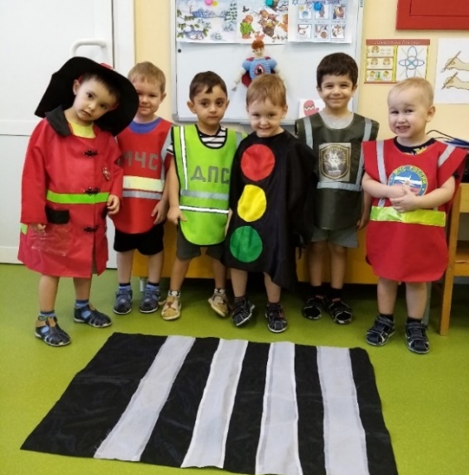
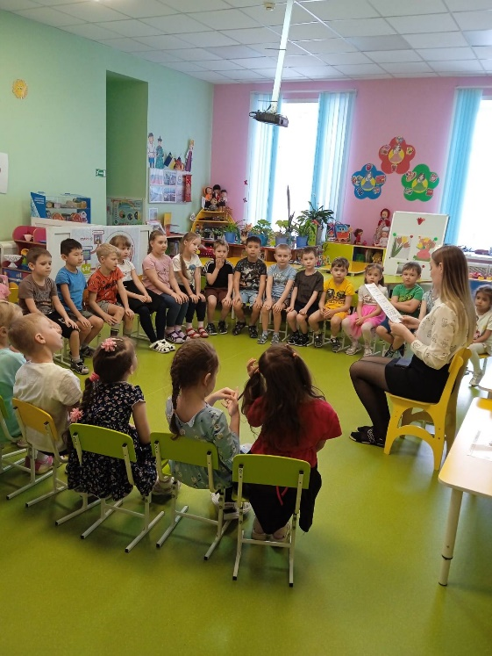
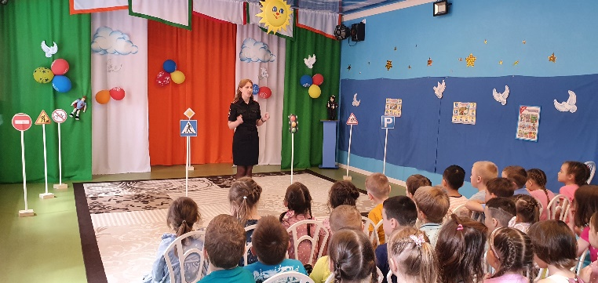
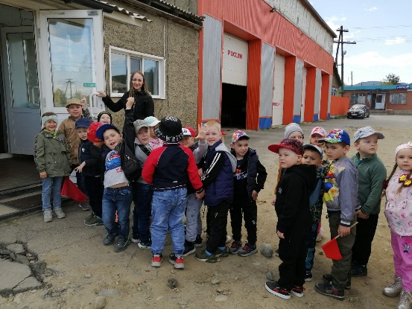
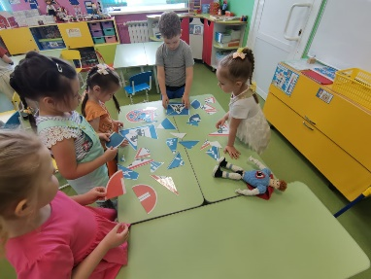
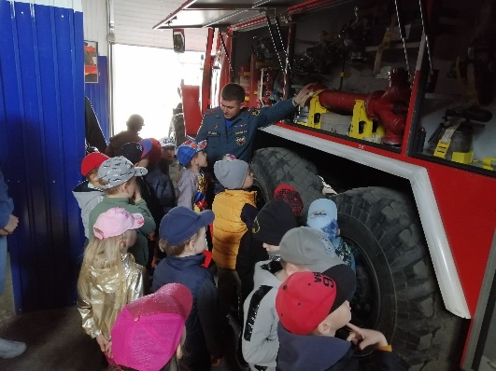
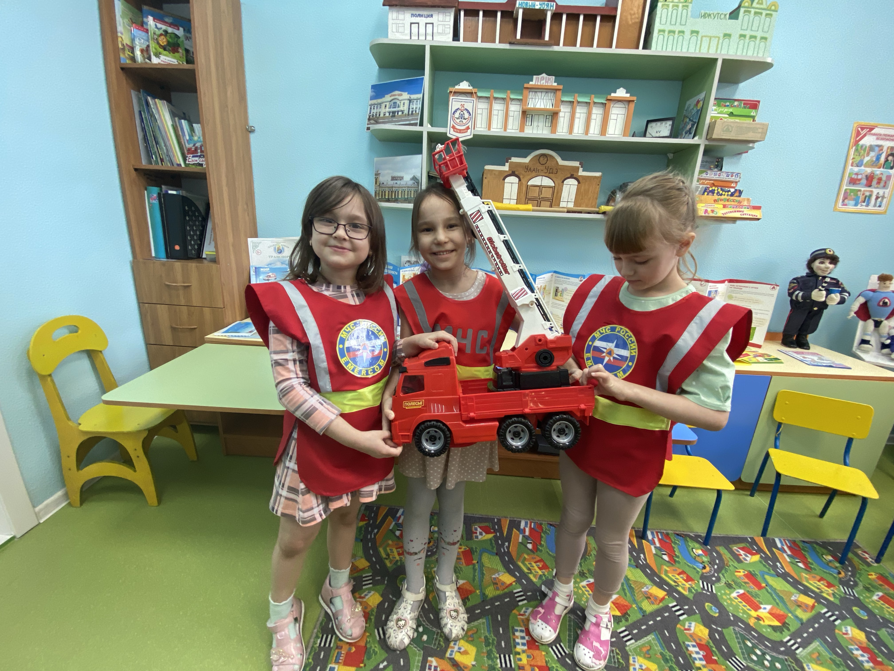

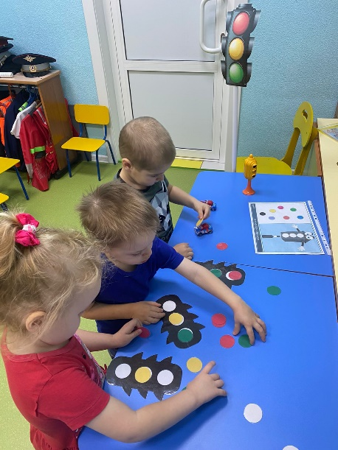
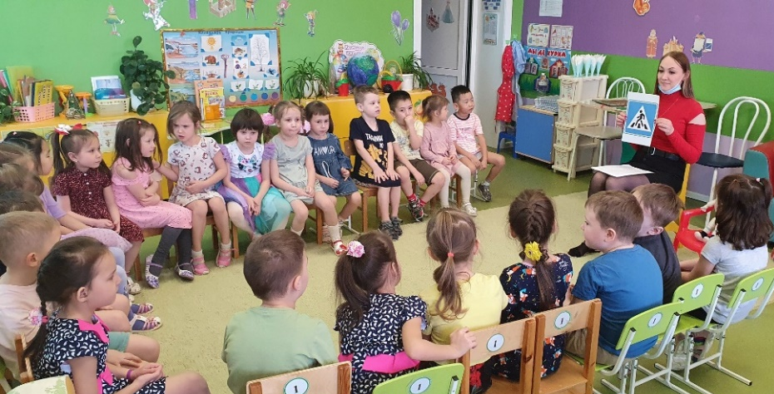
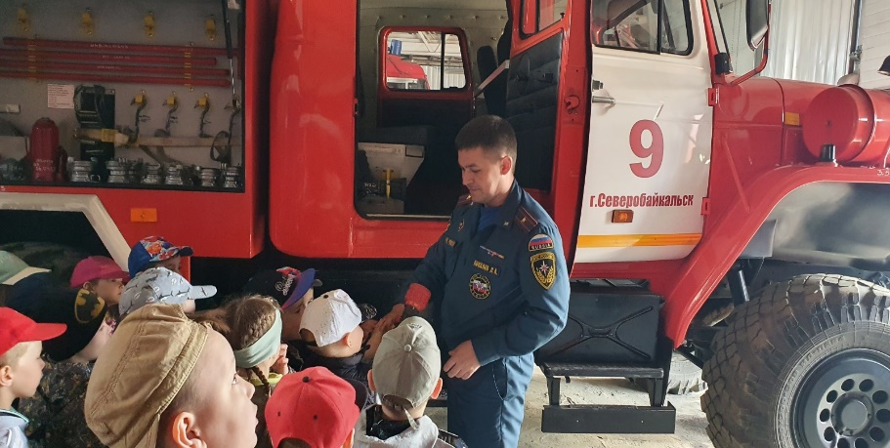
Спасибо за внимание!!!

